Slide 1


مشخصات سند
مشخصات مدرس
مشخصات بسته آموزشی
حیطه درس: بهداشت حرفه ای
تاریخ آخرین بازنگری: 7اردیبهشت 1399
نوبت تهیه: 1
نام فایل: BH-ashnaee-ba-mohandesi avamel ensani(ergonomi)-edit1
مهندس احمدرضا رهسپار
کارشناس ارشد مهندسی بهداشت محیط
مربی مرکز آموزش بهورزی شهرستان داراب
دانشگاه علوم پزشکی و خدمات بهداشتی درمانی شیراز

Slide 2
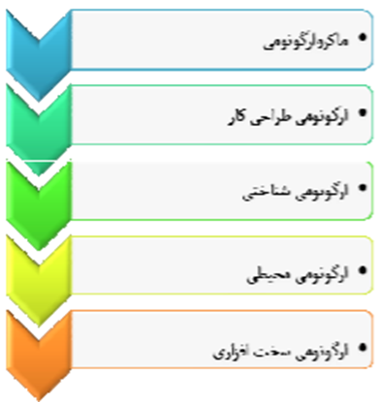
آشنایی با مهندسی عوامل انسانی(ارگونومی)
بهداشت حرفه‌ای

Slide 3
اهداف آموزشی
فراگیر باید بتواند پس از مطالعه درس:
ارگونومی را تعریف کند.
عوامل زیان آور ارگونومیکی را توضیح دهد.
عوارض شرایط نامناسب کار براندام ها را توضیح دهد.
وضعیت نامناسب بدن حین انجام کار را شرح دهد.
حمل بار به صورت دستی را توضیح دهد.
ویژگی ابزار کار مناسب را بیان کند.
اصول ارگونومی که در محیط کار باید رعایت گردد را بیان کند.
روش شناسایی و یافتن مشکلات و مخاطرات ارگونومی را بیان نماید.

Slide 4
فهرست عناوین
مقدمه
تعریف ارگونومی
اصول ارگونومی که با باید رعایت گردد
عوامل زیان آورارگونومیکی
برخی از عوارض شرایط نامناسب کار براندام ها
وضعیت نامناسب بدن حین انجام کار
حمل دستی بار
ویژگی ابزار کارمناسب
روش شناسایی و یافتن مشلاکت و مخاطرات ارگونومی
بررسی وضعیت نامناسب بدن و حرکات تکراری در حین کار

Slide 5
مقدمه
تاریخچه شکل گیری ارگونومی
اصطلاحات بکار رفته در علوم انسانی
از چه زمانی به صورت علمی به ارگونومی توجه شد
رشد و توسعه ارگونومی در چه زمانی و با چه نگرشی رخ داد

Slide 6
تعریف ارگونومی
ارگونومی:
  علم اصلاح و بهینه محیط، ابزار، تجهیزات و ماشین به منظور .....
تعریف ارائه شده توسط NIOSH:
  طراحی محیط کار و وظیفه متناسب با ظرفیت‌های کاربران
برخی از روشهایی که با اجرای یک برنامه ارگونومیکی به تامین شرایط مناسب در محیط کار کمک خواهد نمود عبارتند از :
    ظرفیت ها و توانایی های افراد با الزامات کار بطور صحیح مطابقت داشته باشد.
    تدابیر لازم جهت تطبیق کار با آنها فراهم شود.
    فرایندهای کاری بطور منطقی ساماندهی شود

Slide 7
اصول ارگونومی که با باید رعایت گردد
  حفظ وضعیت طبیعی بدن هنگام کار
  کاهش فشار بیش از حد
  در محدوده دسترسی قرار دادن همه چیز
  انجام کار در ارتفاع صحیح
  کاهش حرکات اضافی و تکراری
  به حداقل رساندن خستگی و بار استاتیک
  به حداقل رساندن نقاط تحت فشار
  در نظر گرفتن فضای کافی برای کار
  انقباض و انبساط عضلات با حرکت کردن
  فراهم نمودن یک محیط کار راحت، قابل انعطاف، دارای شرایط محیطی مناسب
  افزایش مشارکت و تفاهم در محیط کار

Slide 8
عوامل زیان آور ارگونومیکی
  وضعیت نامناسب بدن
  ابزار کار نامناسب
  ایستگاه کار نامناسب
  حمل بار نامناسب
  حرکات تکراری
  اعمال نیروی زیاد
  تجهیزات و ماشین آلات نامناسب و .....

Slide 9
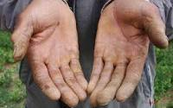

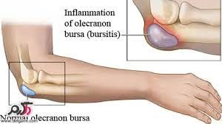
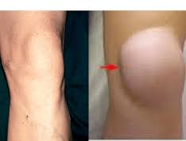
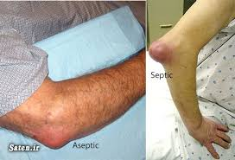
برخی عوارض شرایط نامناسب کار بر اندامها
پینه بستن :ضخیم شدن پوست
بورسیت: فشار پیاپی بر روی مفصل کارگرانی که ساعت‌ها زانو زده کار میکنند

Slide 10

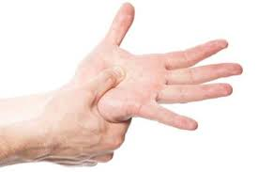
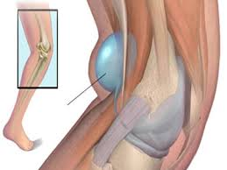

برخی عوارض شرایط نامناسب کار بر اندامها
کرامپ حرفه‌ای:حرکات ظریف و تکراری موجب درد در ناحیه گردن، کمر و دست( مانند ماشین نویسها)
ایجاد حفره کیستی پر از مایع به ویژه مایع لنفی معمولا در زانوها و گاهی تومور آبکی در گردن

Slide 11
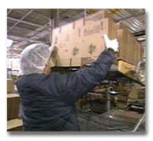
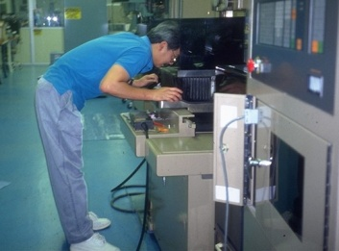
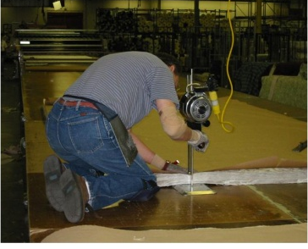
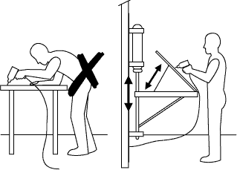
وضعیت نامناسب بدن حین انجام کار
2-در حين انجام كار دست يا دست ها در ارتفاع زیر زانو قرار دارند
3-كار كردن در وضعيتي كه گردن يا پشت بيش از 20 درجه خم شده باشد
1- دست يا دست ها بالاي سر قرار مي گيرند.
5-شخص در حالت زانو زدن در بيش از 2 ساعت در روز كار كند
4-شخص در حالت قوز كرده بيش از 2 ساعت در كل روز كار كند

Slide 12
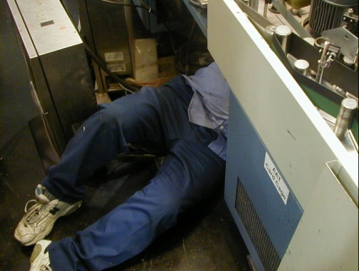
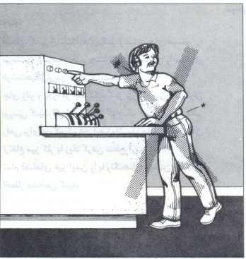

وضعیت نامناسب بدن حین انجام کار
کار در وضعیت نشسته با آرنج هایی که در ارتفاع زیاد قرار می گیرند ويا فاصله آرنج از بدن زياد ميباشد.
کار کردن در فضای محدود و محصور
کار در وضعیت نشسته بدون وجود تکیه گاه ناحیه کمر
کار در وضعیت نشسته بدون وجود تکیه گاه مناسب پا (اعمال بار استاتيكي روي عضلات اندام تحتاني)
کار کردن در حالتیکه مفصل در وضعیت نهایی قرار دارد.

Slide 13
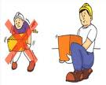
حمل دستي بار
حمل دستی بار عبارتند از انتقال و جابجایی بار توسط دست و دیگر بخش های بدن که همراه بالا بردن، پایین آوردن، کشیدن، هل دادن، نگه داشتن، چرخاندن و یا ترکیبی از موارد مذکور باشد.
بار سنگين: باری است که وزن آن از حد مجاز بیشتر باشد.
بطور كلي دو حالت متمايز براي بلند كردن بار به صورت دستي ممكن است اتفاق افتد.
الف) حالت اسكات (Leg Lift, Squat) (روش صحیح)
ب) حالت استوپ (Back Lift, Stoop)
استوپ
اسكات

Slide 14
ویژگی ابزار كار مناسب
قرار گرفتن مچ دست در وضعیت مستقیم و طبیعی
هيچگونه خم شدن يا انحرافي در مچ دست
براي شغل مورد نظر مناسب باشد
تناسب با استفاده کننده ودست او
مناسب با فضاي كار
دادن نيروي مورد نياز
قابل استفاده راحت در وضعيت كاري

Slide 15
روش شناسایی و یافتن مشلاکت و مخاطرات ارگونومی
حضور در محیط کار و مشاهده مستقیم فعالیت های کاری
اظهارات کارگران درخصوص مشکلات جسمی
توجه به رفتارهای کارگران در محیط کار
بررسی غیبت ها، شکایات، گزارش غرامت
بررسی میزان خطاهای ثبت شده
بررسی وضعیت نامناسب بدن در حین کار

Slide 16
بررسی وضعیت نامناسب بدن و حرکات تکراری در حین کار
  جابجایی بار توسط مرد یا زن
  بررسی وزن بار جابجا شده در هر بار به تفیک مرد و زن
  هل دادن و کشیدن بار
  نیروی مورد نیاز برای هل دادن و کشیدن (به تفکیک زن و مرد)
  وزن بار جابجا شده در هر دفعه چند کیلوگرم است؟
  مجموع وزن بار جابجا شده در شیفت چند کیلوگرم
  آیا بار در زیر زانو جابجا می شود
  چرخش تنه کارگر در حین جابجایی یا برداشتن بار
  بررسی جابجایی بار در ارتفاع بالاتر از شانه
  یک کار خاص بیش از یک ساعت توسط یک کارگر انجام می شود
  استاتیک است یا دینامیک بودن کار عضلانی
  بررسی حرکات تکراری
  طولانی مدت انجام کار در یک وضعیت

Slide 17
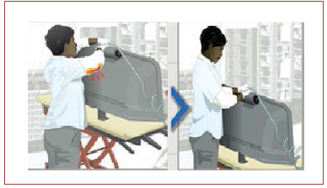
مقایسه دو وضعیت بدن در حین کار
در یک کار مشابه
وضعیت نامناسب آرنج به علت ارتفاع بالای میز کار(تصویر چپ) و عدم تنش متعاقب اصلاح ارتفاع(تصویر راست)

Slide 18
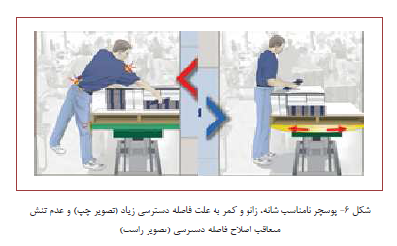
مقایسه دو وضعیت بدن در حین کار در یک کار مشابه
وضعیت نامناسب بدن، شانه، زانو و کمر به فاصله دسترسی زیاد(تصویر چپ) و عدم تنش متعاقب اصلاح فاصله دسترسی(تصویر راست)

Slide 19
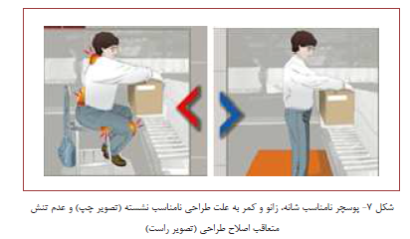
مقایسه دو وضعیت بدن در حین کار یک کار مشابه
وضعیت نامناسب شانه، زانو و کمر به علت طراحی نامناسب نشسته
اصلاح طراحی وضعیت نامناسب بدن و عدم تنش شانه، زانو و کمر

Slide 20
آنچه بیان شد گویای این مطلب است که بسیاری از بیماریهای شغلی ناشی از بی‌توجهی به نکات مربوط به مهندسی عوامل انسانی می‌باشد بنابراین بهورزان بایستی از مهارت کافی در این علم برخوردار باشند و در بازدیدهای دوره‌ای از کارگاه‌ها، مشاهدات دقیقی به عمل آورده و با مشورت کارشناس بهداشت حرفه ای منطقه یا مرکز بهداشت پیشنهادهای سازنده و اصلاحی به کارگران و کارفرمایان ارائه دهند.
خلاصه و نتیجه گیری

Slide 21
پرسش و تمرین
1- ارگونومی را تعریف کنید؟
2-چند عامل زیان آور ارگونومیکی را بیان کنید ؟
3-عوارض شرایط نامناسب کار براندام ها را توضیح دهید ؟
4-ویژگی یک ابزار کار مناسب را بیان کنید ؟
5-حمل بار به صورت دستی را توضیح دهید؟
6-اصول ارگونومی که باید در محیط کار رعایت شود را توضیح دهید ؟

Slide 22
تمرین عملی
از یک کارگاه بازدید به عمل آورید و مشکلات ارگونومیکی کارگاه را مشخص نمائید و با مشاوره از مربی خود راهکارهای اصلاحی پیشنهاد دهید؟
مشکلات ارگونومیک سوال یک به چه دلایل شناسایی نموده اید به دقت بیان نمائید؟

Slide 23
فهرست منابع
مرکز سلامت محیط و کار، راهنمای شناسایی و ارزیابی کیفی ریسک فاکتورهای محیط کار از دیدگاه ارگونومی، معاونت بهداشت،1390
مرکز سلامت محیط و کار، پژوهشکده محیط زیست، راهنماي اجراي ارگونومي در كشور- الزامات، دستورالعمل‌‌ها و رهنمودهای تخصصی، تابستان 1393

Slide 24
لطفاً نظرات و پیشنهادات خود پیرامون این بسته آموزشی را به آدرس زیر ارسال کنید
دانشگاه علوم پزشکی و خدمات بهداشتی درمانی شیراز
اموربهورزی معاونت بهداشتی
پست الکترونیک Shiraz_behvarz@sums.ac.ir

